Slide 1

Observer Desing Pattern

Slide 2
Observer tasarım modelinin amacı: "Nesneler arasında bire çok bağımlılık tanımlayın, böylece bir nesne durumu değiştirir, tüm bağımlıları otomatik olarak bilgilendirilir ve güncellenir." [GoF]

Slide 3
Peki nasıl bir bağımlılık ?
Bahsedilen nesnelerin birbirine bağlı olma derecesi Loosely coupling şeklinde olması gerekir. Peki neden ?
Bu modeldeki ana fikir, esnek bir bildirim-kayıt mekanizması oluşturmaktır. ilgilenilen bir olay meydana geldiğinde tüm kayıtlı nesneleri otomatik olarak bilgilendirir.[GoF]

Slide 4
Observer Hakkında Birkaç Kavram
Observable : Durumdaki değişikliklerin takip edildiği nesne, konu yada subject.
Observer : Konu nesneye abone olup ondaki değişikliklerden haberdar olmak isteyen nesne, abone ya da subscriber.
Notification : Konu nesnenin durumunda bir değişiklik olduğunda aboneleri uyarması, güncelleme.
Event : Konu nesnelerin abonelerini uyarırken kendilerine gönderdiği bilgilendirme.

Slide 5
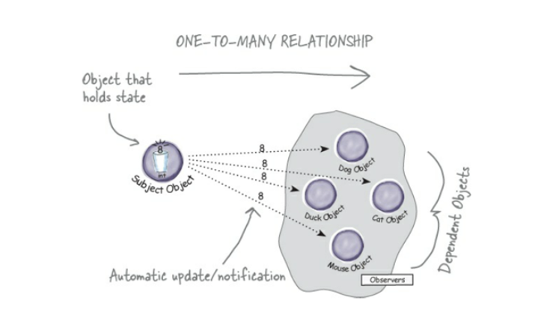

Slide 6
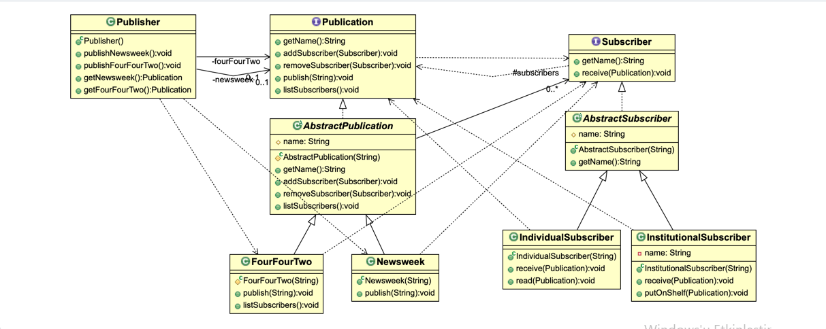

Slide 7
Implementation With Property Change Listener

Slide 8
Gözlemci arayüzü mükemmel değildir ve Java 9'dan beri kullanımdan kaldırılmıştır. Eksilerden biri, Gözlemlenebilir bir arayüz değil, bir sınıftır ve bu nedenle alt sınıflar gözlemlenebilir olarak kullanılamaz.
Ayrıca, bir geliştirici Observable'ın senkronize yöntemlerinden bazılarını geçersiz kılabilir ve iş parçacığı güvenliğini bozabilir.
Şimdi Observer üzerinden önerilen Propertychangelistener arayüzüne bakalım.

Slide 9
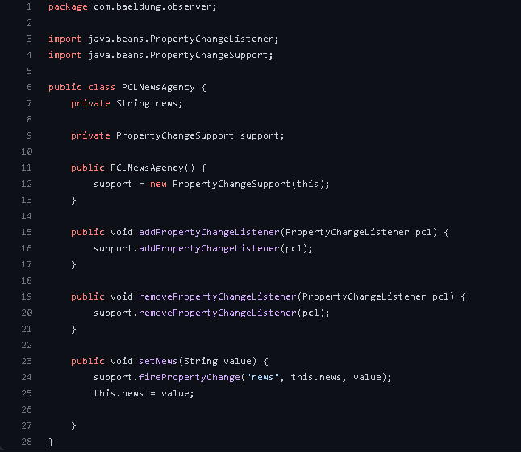
PropertyChangeSupport
Sınıfın bir özelliği değiştirildiğinde bildirimlerin gözlemcilere gönderilmesine yardımcı olur.
Bu desteği kullanarak gözlemci ekleyebilir ve kaldırabilir ve gözlemlenebilir değişikliklerin durumu değiştiğinde onları bilgilendirebiliriz:

Slide 10
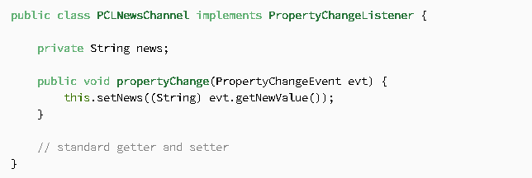
PropertyChangeListener
Observers should implement PropertyChangeListener.
Bizim için kablolamayı yapan PropertyChangeSupport sınıfı nedeniyle, yeni özellik değerini olaydan geri yükleyebiliriz.
PropertyChangeListener yaklaşımının tercih edildiğini öğrendik.

Slide 11
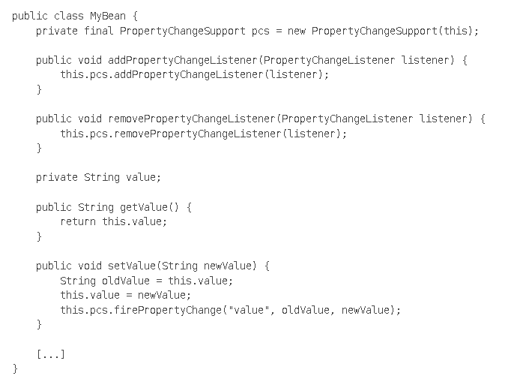
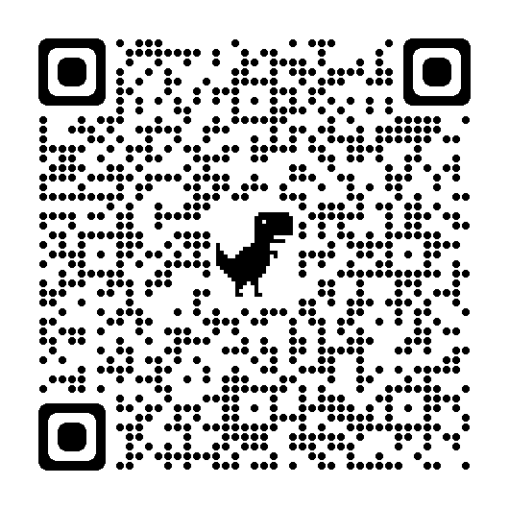
Bu, bağlı özellikleri destekleyen çekirdek tarafından kullanılabilecek bir yardımcı program sınıfıdır. Dinleyicilerin listesini yönetir ve onlara PropertyChangeEvents gönderir. Bu sınıfın bir örneğini çekirdeğimizin üye alanı olarak kullanabilir ve bu tür işleri ona devredebilirsiniz. PropertyChangeListener tüm özellikler veya adla belirtilen bir özellik için kaydedilebilir.
Bir PropertyChangeSupport örneği iş parçacığı güvenlidir.
Bu sınıf seri hale getirilebilir. Seri hale getirildiğinde, kendileri seri hale getirilebilen tüm dinleyicileri kaydeder (ve geri yükler). Seri hale getirilemeyen tüm dinleyiciler seri hale getirme sırasında atlanır.

Slide 12
Publisher-Subscrible Pattern
Gerçekleşen olaydan, ilgili sistemin haberdar olmasını amaçlayan bir mimari kalıptır.
Bu mimari yapı, standart istek/yanıt modeline dayalı yeni data kontrolünden farklıdır.
Bu amacın gerçekleştirildiği Observer Pattern ile arasındaki en büyük fark, düşük seviyeli bağımlılık ile gerçekleştirilebilir olmasıdır.

Slide 13
Publishers, durumdan haberdar olmak isteyen Subscrible olarak adlandırılan sistemlere direkt olarak bir bildirim ya da mesaj göndermez.
Onun yerine broker olarak adlandırılan 3. bir ara katma aracılığı ile iletiler sağlanır.
Söz konusu 3. ara katman sayesinde Publisher-Subscrible olarak adlandırılan iki yapının birbirlerinden haberdar olma zorunluluğu da ortadan kalkmış oldu.

Slide 14
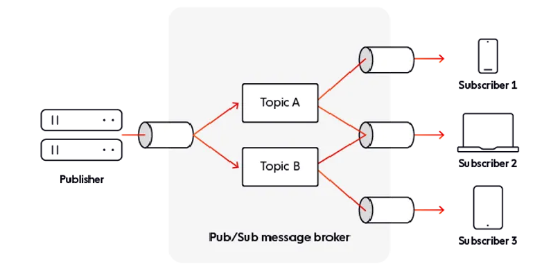
Bu yaklaşım sayesinde Publisher, sadece göndermesi gereken mesaj üzerine yoğunlaşırken,
Subscrible ise ilgilendiği konu üzerine yoğunlaşır.
3. katman olan broker ise mesajları konu tabanlı ayırmak ve ilgili aboneye göndermek ile görevlendirilmiş olur.

Slide 15
Bu yapı sağlamış olduğu düşük bağımlılık ve ölçeklenebilirlik ile çok sayıda alıcıya sahip karmaşık mimarilerde tercih edilmiştir.
Alıcı sayısının artması; mesajların iletilip iletilmemesi, alıcıların online olup olmaması gibi belirsizlikler ve olumsuzluklar doğurabilmektedir.
Pub/Sub pattern, sağlamış olduğu loose coupling sayesinde alıcıların online durumlarından endişe etmemizi önlemiş olur.

Slide 16

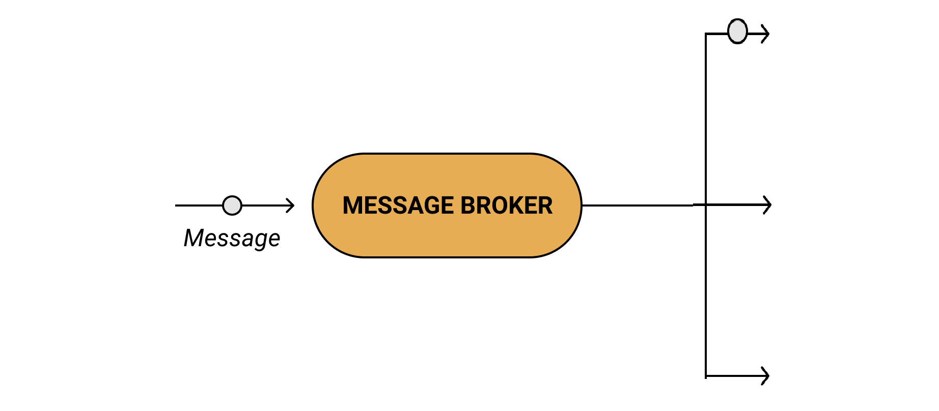

App 1
App 2
App 3

Slide 17
Differentiating Observer and Publish-Subscribe Models

Slide 18
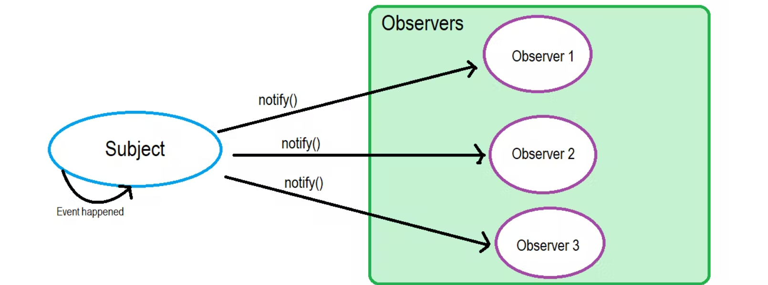
Observer Design Pattern:

Slide 19
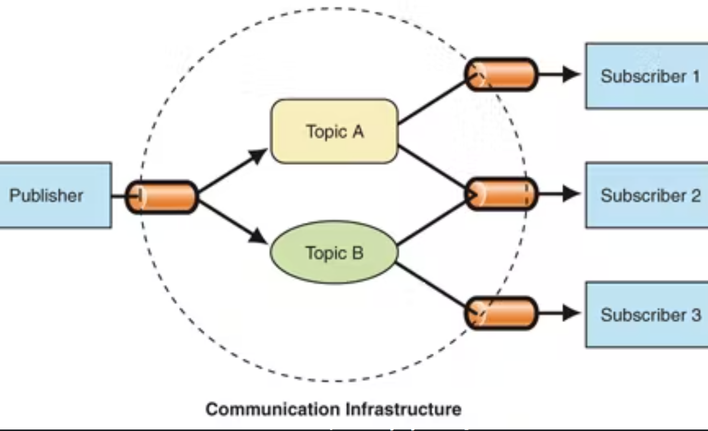
Pub-Sub(Publisher-Subscriber) Design Pattern:

Slide 20
